Slide 1
给希望我待儿子一样的学生的名言警句
1、成功的人都是相似的，没有理由不成功；
不成功的人各自忙着找到了各自的理由。
2、成功不在于永远不摔倒，而在于每次不重复 旧地且能够从摔倒的地方爬起来！用最少的 悔恨面对过去，用最少的浪费面对现在，用最多的梦想面对未来。
3、成功不是将来才有的，而是从决定去做的那一刻起持续累积而成的。世上最重要的不在于我们在何处，而是我们要向何处去！
4、无需非常伟大才开始，但必须开始才能伟大。要完成一件事，只想不够，必须持续不懈行动！

Slide 2
第三节 曲面及其方程
(surface)
曲面方程的概念
旋转曲面
(surface of revolution)
柱面
(cylindrical surface )
二次曲面
(quadratic surface)
小结 思考题 作业
第七章 空间解析几何与向量代数

Slide 3








曲面及其方程
一、曲面方程的概念
曲面的实例
水桶的表面、
台灯的罩子面等.
曲面在空间解析几何中被看成是点的几何轨迹.
曲面方程的定义
如果曲面S
与三元方程
有下述关系:
(1)
曲面S上任一点的坐标都满足方程;
(2)
不在曲面S上的点的坐标都不满足方程;
那么,
就叫做曲面S的方程,
而曲面S就叫做方程的图形.

Slide 4
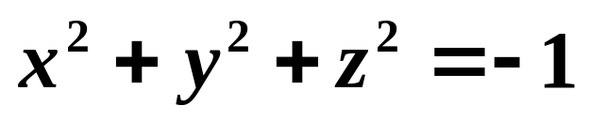
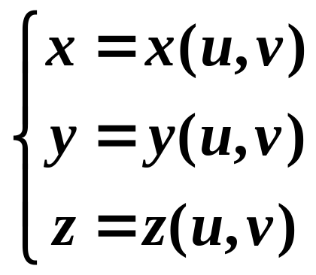
曲面及其方程
?
凡三元方程都表示空间一曲面
如
是一个三元方程,
错,
但不表示任何曲面.
注
曲面的参数方程为

Slide 5



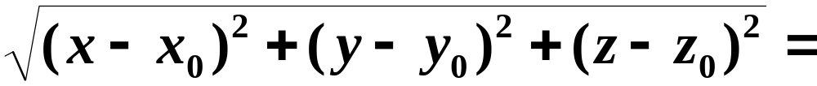


曲面及其方程
以下给出几例常见的曲面.
例
解
是球面上任一点,
所求方程为
特殊
球心在原点的球面方程

Slide 6
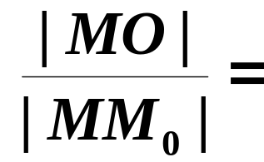

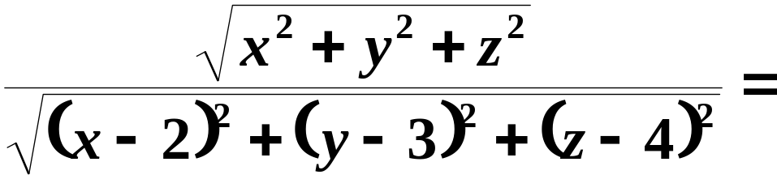
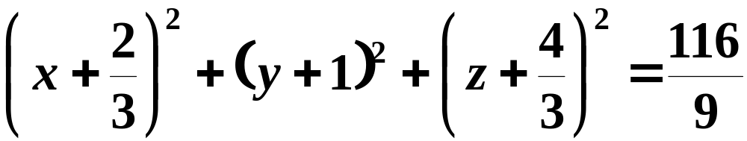
曲面及其方程
例
的全体所组成的曲面方程.
解
是曲面上任一点,
所求方程

Slide 7
曲面及其方程
研究空间曲面有
两个基本问题
(1)已知曲面,
求方程;
(讨论旋转曲面)
(2)已知方程,
研究图形.
(讨论柱面, 二次曲面)

Slide 8
曲面及其方程
二、旋转曲面
(surface of revolution)
定义
以一条平面曲线
绕其平面上的一条直线
旋转一周所成的曲面,
称为旋转曲面.
这条定直线叫旋转曲面的轴.
轴
此曲线称
母线.
为方便,
常把曲线所在
平面取作坐标面,
旋转轴取
母线
作坐标轴.

Slide 9






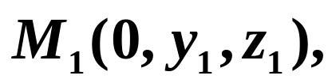




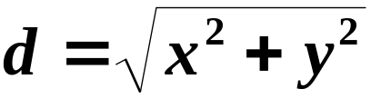


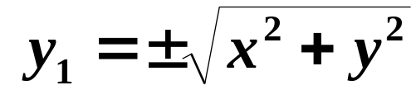

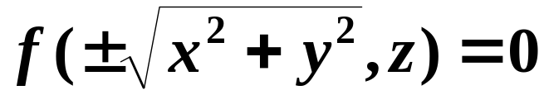
曲面及其方程
旋转过程中的特征：
如图
将
代入
得方程

Slide 10
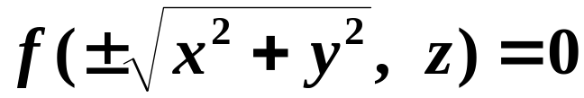


曲面及其方程
即为
绕z轴
旋转一周的
旋转曲面方程.
同理,
绕y轴
旋转一周的
旋转曲面方程为

Slide 11

曲面及其方程
总之,位于坐标面上的曲线C,绕其上的
一个 坐标轴转动,所成的旋转曲面方程可以这样得到 :
曲线方程中与旋转轴相同的变量不动,
而用另两个的变量的平方和的平方根(加正、
负号)替代曲线方程中另一个变量即可.

Slide 12
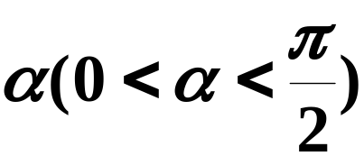





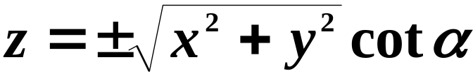

曲面及其方程
例
直线L绕另一条与L相交的直线旋转一周
所得旋转曲面称为圆锥面.
两直线的交点称为
圆锥面的顶点,
两直线的夹角
称为
圆锥面的半顶角.
试建立顶点在坐标原点O,
旋
转轴为z轴,
半顶角为 的
圆锥面的方程.
解
面上直线方程为
圆锥面方程

Slide 13
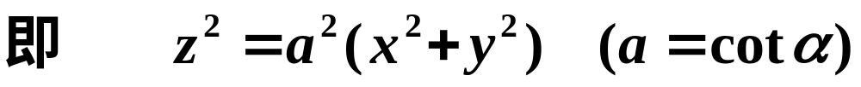
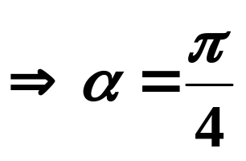
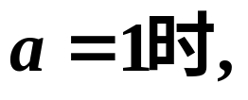

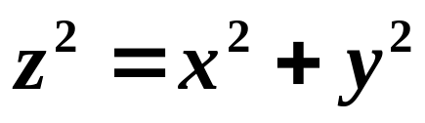

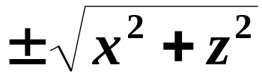

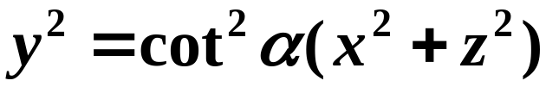



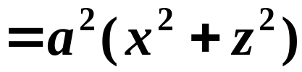


曲面及其方程
圆锥面方程
即 圆锥面方程
(用得较多)
?
面上直线方程为
绕y轴旋转所得曲面方程及图形.
即

Slide 14
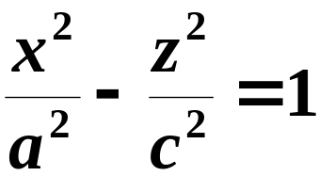
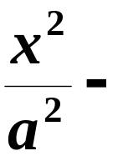




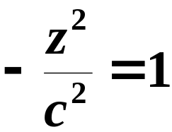

曲面及其方程
将下列各曲线绕对应的轴旋转一周,求生成的旋转曲面的方程.
例
(1)
双曲线
分别绕x轴和z轴;
绕x轴旋转
旋转双曲面
绕z轴旋转

Slide 15
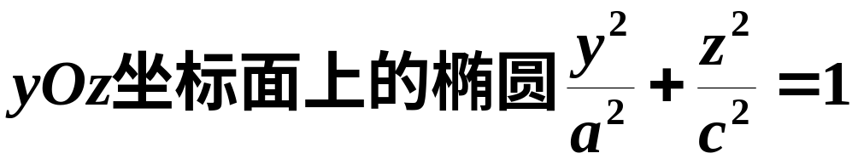
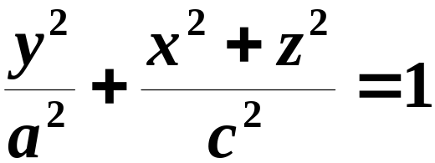

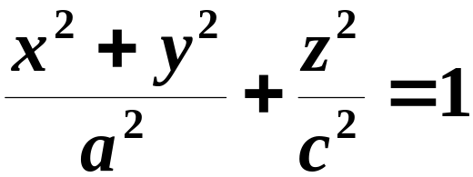

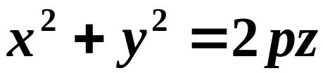
曲面及其方程
(2)
绕y轴和z轴;
旋转椭球面
(3)
绕z轴.
旋转抛物面

Slide 16
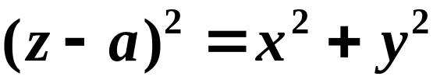
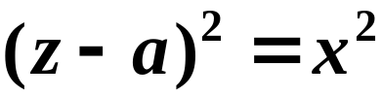



曲面及其方程
选择题
方程
表示( ).
B
(A) xOz平面上曲线 绕y轴旋转所得曲面;
(B) xOz平面上直线 绕z轴旋转所得曲面；
(C) yOz平面上直线 绕y轴旋转所得曲面；
(D) yOz平面上曲线 绕x轴旋转所得曲面.

Slide 17


曲面及其方程
三、柱面
(cylindrical surface )
定义
平行于定直线并沿定曲线C
移动的直线L
所形成的曲面称为
柱面.
这条定曲线C 称为柱面的
准线,
动直线L称为柱面的
母线.
母线
准线

Slide 18
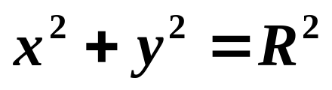




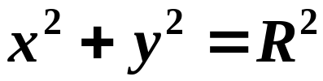
曲面及其方程
例 讨论方程 的图形.
解
表一个圆C.
在xOy面上,
现在空间直角坐标系中讨论问题.
设点
在圆C上,
过点
作平行z轴的直线L,
对任意z,点
L
的坐标也满足方程
沿曲线C,
平行于z轴的一切直线所形成的曲面上的点
的坐标都满足此方程,
此曲面称为圆柱面.
在空间,
就是圆柱面方程.
因此,该方程的图形是以xOy面上圆为准线,
母线平行于z轴的柱面.

Slide 19
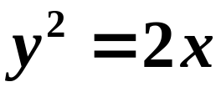



曲面及其方程
柱面举例
平面
抛物柱面
表示母线平行于z
表示母线平行于z轴
轴的柱面,
其准线是xOy面
的柱面,
其准线是xOy面上
上的抛物线
的直线

Slide 20

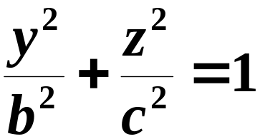
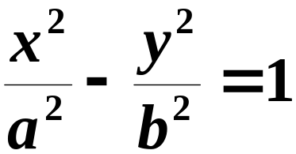
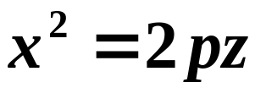
曲面及其方程
从柱面方程看柱面的特征：
在空间
直角坐标系中表示平行于z轴的柱面,
其准线
为xOy面上的曲线C.
（其他类推）
椭圆柱面
母线平行于x轴
实 例
双曲柱面
母线平行于z轴
抛物柱面
母线平行于y轴

Slide 21

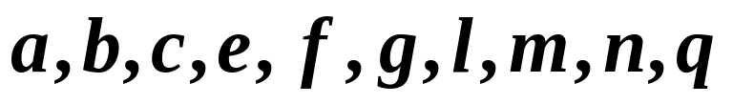
曲面及其方程
四、二次曲面
1. 二次曲面的定义
三元二次方程所表示的曲面称为
二次曲面.
即为二次曲面.
其中
均为常数.
如:
球面、
某些柱面(圆柱面、抛物柱面、
双曲柱面等)
都是二次曲面.
相应地平面被称为
一次曲面.

Slide 22

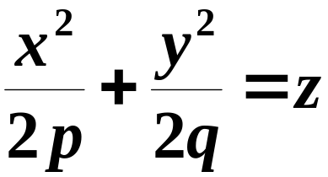
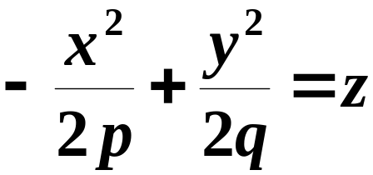
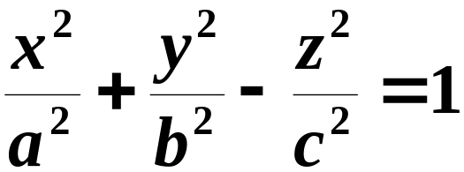
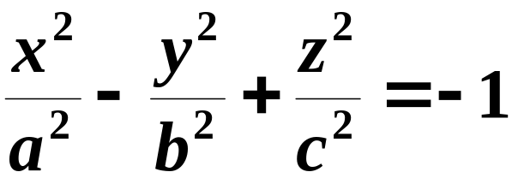
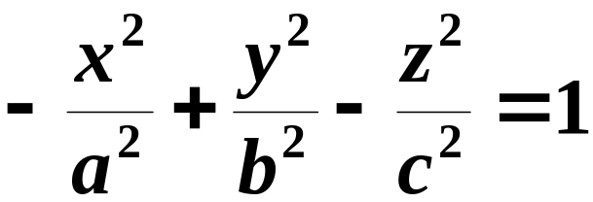
曲面及其方程
现只研究几种常见的二次曲面的标准方程.
或
称为二次曲面的标准方程.

Slide 23

曲面及其方程
研究的方法是采用截痕法.
即用坐标面和
平行于坐标面的平面与曲面相截,
考察其交线
从而了解曲面
(即截痕)的形状,
然后加以综合,
的全貌.
以下用截痕法讨论上面几种特殊的二次曲面.

Slide 24

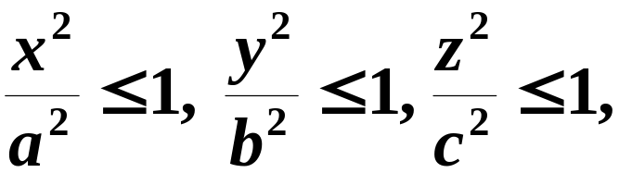


曲面及其方程
2. 椭球面(椭圆面)
(ellipsoid)
由方程可知
即
这说明椭球面包含在由平面
围成的长方体内.

Slide 25


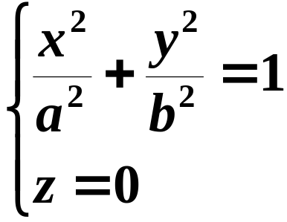
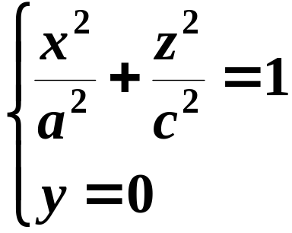
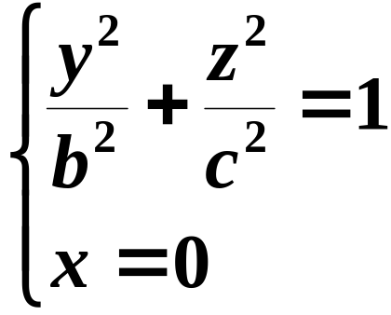

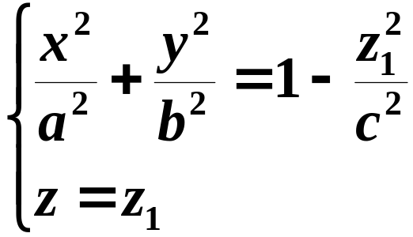
曲面及其方程
先考虑椭球面与三个坐标面的截痕：
这些截痕都是椭圆.
再用平行于xOy面的平面
去截这个曲面,所得截痕的方程是
这些截痕也都是椭圆.

Slide 26




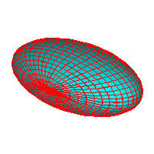
曲面及其方程
同理,
与平面
的截痕也是
椭圆.
椭圆截面的大小
随平面位置的变化而变化.

Slide 27

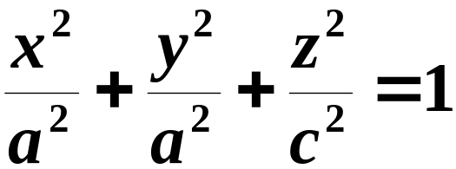


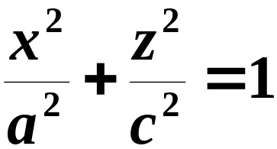


曲面及其方程
椭球面的几种特殊情况:
旋转椭球面
(ellipsoidal surface of revolution)
由椭圆
绕z轴旋转而成.
方程可写为
旋转椭球面与椭球面的区别：
与平面
的交线为
圆.

Slide 28
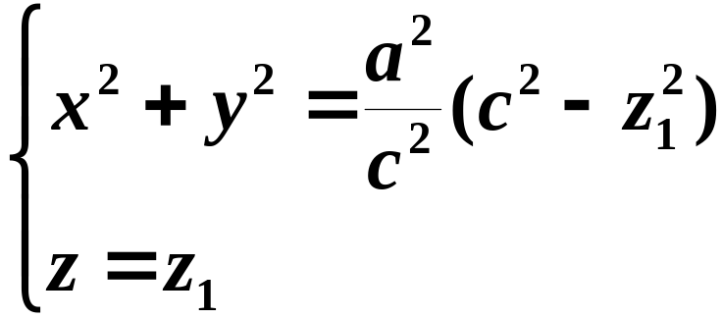




曲面及其方程
截面上圆的方程
球面
spherical surface
方程可写为

Slide 29








曲面及其方程
3. 抛物面
(paraboloid)
（ 与 同号）
椭圆抛物面
elliptic(al) paraboloid
用截痕法讨论：
设
(1)
用平面
去截这曲面,
截痕为原点.
用平面
去截这曲面,
截痕为椭圆.
截痕退缩为原点;
截痕不存在.
原点叫做椭圆抛物面的
顶点.

Slide 30






曲面及其方程
(2)
用坐标面
去截这曲面,
截痕为抛物线.
用平面
去截这曲面,
截痕为抛物线.
它的轴平行于 轴
顶点

Slide 31






曲面及其方程
(3)
用坐标面
及平面
去截这曲面,
截痕为抛物线.
同理当
时可类似讨论.
椭圆抛物面的图形如下：

Slide 32







曲面及其方程
特殊地
方程变为
旋转抛物面
paraboloid of revolution
(由 面上的抛物线
绕z轴旋转
而成的)
用平面
去截这曲面,
截痕为圆.
当 变动时，这种圆的中心都在 轴上.

Slide 33
曲面及其方程
hyperbolic paraboloid
（ 与 同号）
双曲抛物面
(马鞍面)
特点是:
有两个异号的平方项,另一变量
是一次项,
无常数项.
设
图形如下：
用截痕法讨论：
方程 z = xy表示什么曲面？
马鞍面

Slide 34

曲面及其方程
4. 双曲面
(hyperboloid)
单叶双曲面
(uniparted hyperboloid)
平方项有一个取负号,另两个取正号.
特点是:
炼油厂、炼焦厂的冷却塔就是单叶双曲面的形状.

Slide 35


曲面及其方程
单叶双曲面
方程
类似地,
亦表示
单叶双曲面.
?
想一想
以上两方程的图形是与此图形
一样吗?

Slide 36


曲面及其方程
或
双叶双曲面
(biparted hyperboloid)
特点是:平方项有一个取正号,另两个取负号.
注
它分成上、下两个曲面.

Slide 37


曲面及其方程
或
双叶双曲面
类似地,
方程
或
亦表示
双叶双曲面.
以上两方程的图形是与此图形
一样吗
?

Slide 38



曲面及其方程
选择
方程
表示( )
B
(A) 双曲柱面;
(B)旋转双曲面;
(C)双叶双曲面;
(D) 锥面.
填空
设有曲面方程
?
则方程表示的曲面为
椭圆抛物面
?
方程表示的曲面为
双曲抛物面(马鞍面）

Slide 39

曲面及其方程
练习
上海交大,填空,(90级)
双叶双
曲面,
y
它的对称轴在 轴上.
上海交大,填空,(95级)
椭圆锥

Slide 40

曲面及其方程
五、小结
曲面方程的概念
旋转曲面的概念(轴、母线)及求法;
柱面的概念(母线、准线);
截痕法;
椭球面、抛物面、双曲面.
(熟知这几个常见曲面的特性)

Slide 41





曲面及其方程
思考题
将yOz轴坐标面上的曲线
分别绕y轴和z轴旋转一周,
写出所得旋转面的
方程.
解
绕y轴旋转.
或
绕z轴旋转.
或

Slide 42
曲面及其方程
作业
习题7-3(318页)
3. 5. 6. 7. 8.(1)(3)(5) 10. 11.

